Slide 1
Перший закон Ньютона
Презентація виконана
учнями 10-А класу
Очеретяною Каріною
Голованьовим Геннадієм
Бесчетвертним Олегом

Slide 2
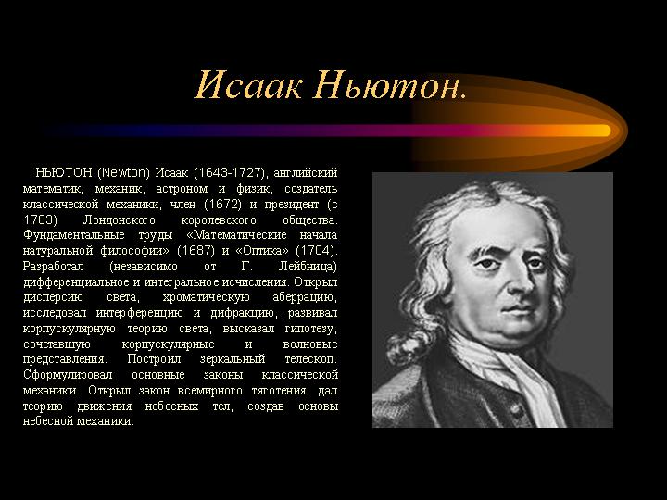
Ньютонові закони руху (або просто закони Ньютона) — це фундаментальні закони класичної механіки. Вони були вперше опубліковані Ісаком Ньютоном в праці «Математичні начала натуральної філософії» (1687) та застосовані ним для пояснення багатьох фізичних явищ, пов'язаних з рухом фізичних тіл.

Slide 3
Перший закон Ньютона
(закон інерції)
Принцип відносності Галілея: в усіх інерціальних системах відліку закони руху однакові.
Ми живемо у світі різних тіл, які постійно діють одне на одне, в результаті їхня швидкість змінюється. Цю дію неможливо усунути, її можна лише скомпенсувати. Тоді тіло не буде змінювати свій рух, його швидкість залишатиметься незмінною. У цьому полягає явище інерції.
Інерція — це явище збереження швидкості тіла при відсутності дії на нього інших тіл. Форму закону механіки, який відіграє загальну важливу роль у природі, цьому явищу надав Ньютон.
Розділ механіки, який описує причини руху тіл, називається динамікою. Головним завданням динаміки є розкриття закономірних зв’язків між рухом і причинами, які змінюють або породжують рух. Основні поняття і закони механіки сформулював видатний англійський фізик Ісаак Ньютон. Але ще до Ньютона Галілео Галілей дійшов до висновку, що причиною зміни руху є взаємодія тіл. Він першим звернув увагу на те, що рівномірний прямолінійний рух відносно Землі не впливає на перебіг усіх механічних процесів.

Slide 4
І закон Ньютона:
існують такі системи відліку, відносно яких тіла, які рухаються поступально, зберігають свою швидкість незмінною, якщо на них не діють інші тіла, або дія інших тіл скомпенсована. Такі системи відліку називають інерціальними.

Slide 5
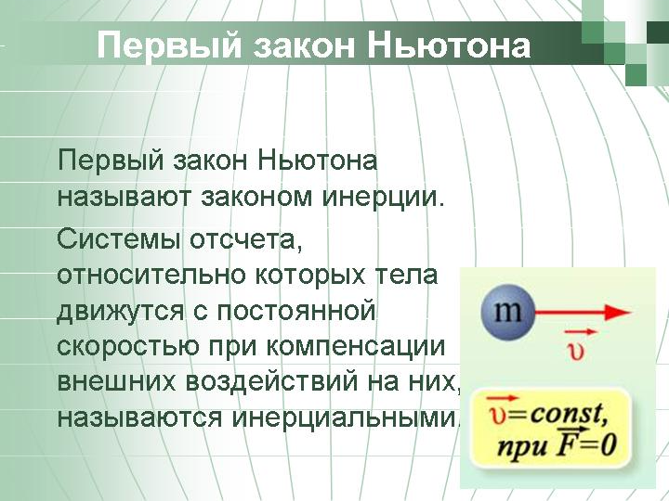

Slide 6
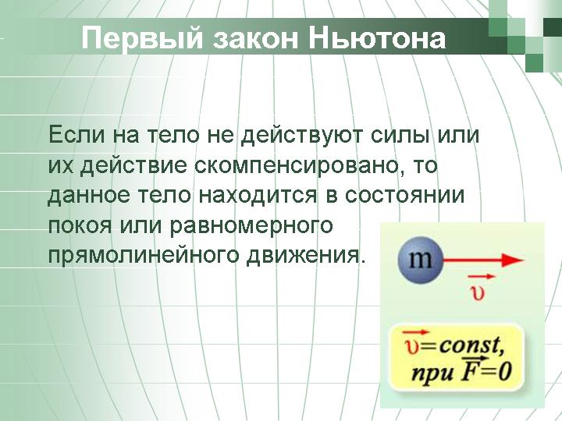

Slide 7
Інерціальні системи відліку і перший закон Ньютона
Як показують досліди, закон інерції з достатньою точністю виконується в системі відліку, пов’язаній із Землею. А от, наприклад, у системі відліку, пов’язаній із тролейбусом, що їде міською вулицею, закон інерції не виконується: коли тролейбус рушає з місця, пасажирів «кидає» назад, а коли тролейбус гальмує, пасажирів «кидає» вперед.Можна уявити таку систему відліку, у якій закон інерції вико-нується досить суворо. Системи відліку, у яких виконується закон інерції, називають інерціальними.Той факт, що закон інерції з достатньою точністю виконується в системі відліку, пов’язаній із Землею, означає, що пов’язану із Землею систему відліку з достатньою точністю можна вважати інерціальною системою відліку.У наведеному нижче формулюванні першого закону Ньютона зазначено, у яких системах відліку він справедливий: існують такі системи відліку, що називаються інерціальними, відносно яких тіла зберігають свою швидкість незмінною, якщо на них не діють інші тіла або дії інших тіл скомпенсовані.Отже, існують системи відліку, у яких закон інерції виконується. З будь-яким вільним тілом можна пов’язати систему відліку, що називається інерціальною. Таким чином, інерціальних систем відліку нескінченно багато. У багатьох задачах інерціальною си-стемою відліку з великим ступенем точності можна вважати систему відліку, пов’язану із Землею.

Slide 8
Застосування явища інерції
Явище інерції широко застосовується в побуті й техніці. Наприклад, витрушування курної ганчірки, струшування зайвої краплі чорнила з пера, «скидання» стовпчика ртуті в медичному термометрі — усі ці дії використовують інерцію руху тіл (порошинок, краплі чорнила, ртуті в капілярі термометра).Явище інерції використано й у детонаторах артилерійських снарядів. Коли снаряд, ударяючись об перешкоду, раптово зупиняється, вибуховий капсуль, що знаходиться всередині снаряда, але не зв’язаний жорстко з його корпусом, продовжує рухатися й натикається на жало детонатора, з’єднаного з корпусом. Подібно до цього значне прискорення, яке отримує снаряд у момент пострілу, використовується для того, щоб відвести запобіжник, що усуває небезпеку вибуху снаряда під час його зберігання, перевезення або заряджання гармати.Водночас явище інерції може бути й небезпечним, якщо його не враховувати. Наприклад, не можна різко гальмувати переднім гальмом під час їзди на велосипеді: «зберігаючи швидкість», можна легко вилетіти із сідла й отримати травму. Не можна перебігати дорогу перед транспортом, що проїжджає близько: це небезпечно для життя!

Slide 9
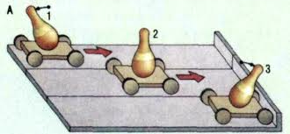
Явище інерції

Slide 10
Чи є очевидним перший закон Ньютона?
Перша частина першого закону Ньютона підтверджується на кожному кроці: відносний спокій тіл порушується виключно під дією інших тіл. Однак друга частина закону начебто суперечить повсякденній практиці. Відповідно до закону, тіла мають рухатися прямолінійно й рівномірно самі, за інерцією. Але в житті ми зіштовхуємося з прямо протилежним: щоб тіло рухалося прямолінійно й рівномірно, на нього має діяти інше тіло. Наприклад, щоб санчата рухалися, їх потрібно тягти. Автомобіль рухається лише тоді, коли працює двигун.Однак не поспішайте сумніватися в справедливості закону: справа в тому, що будь-який рух у навколишньому світі супроводжується тертям — ми його також не помічаємо, як не помічав його колись і Аристотель. Саме силу тертя й має зрівноважити сила тяги людини або двигуна автомобіля. Якби не було сил тертя, ні санча-та, ні автомобіль не потрібно було б тягти.Сьогодні, коли люди навчилися значно зменшувати тертя, здатність тіл зберігати рух перестала здаватися такою дивною.

Slide 11
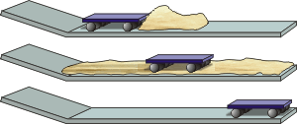
Експеримент
Експеримент з візком
Візок на коліщатках скотився з похилої площини на підлогу, де насипана гірка піску. Доїхавши до неї, візок загрузне в піску і зупиниться. Розрівняємо пісок і знову дозволимо візку з'їхати з гірки. Тепер швидкість візка буде набагато повільнішою. Якщо ж прибрати пісок, то зменшення швидкості візка і зовсім буде ледь помітно.
1.V = 0, причина - пісок, що знаходиться на площині.
2.V зменшується, так як впливає сила тертя.
3. Рух візка відбувається за інерцією, V приблизно не змінюється.
Якщо рівнодіюча всіх сил, прикладених до матеріальної точці дорівнює нулю, то швидкість точки не змінюється ні за модулем, ні за напрямком

Slide 12
Закріплення знань
Наведіть приклади прояву інерції в природі і техніці.
Що таке інерціальні системи відліку?
Сформулюйте перший закон Ньютона.
Якісні задачі:
Барон Мюнхгаузен твердив, що сам себе витягнув за чуба з болота. Чому це неможливо?
Чому човен не зрушує з місця, коли людина, яка сидить у ньому, тисне на борт, і рушає, коли людина вийде з човна й штовхатиме його з такою самою силою?

Slide 13
Висновок
Розділ механіки, який описує причини руху тіл, називається динамікою.
Інерція — це явище збереження швидкості тіла при відсутності дії на нього інших тіл
І закон Ньютона:існують такі системи відліку, відносно яких тіла, які рухаються поступально, зберігають свою швидкість незмінною, якщо на них не діють інші тіла, або дія інших тіл скомпенсована. Такі системи відліку називають інерціальними.

Slide 14
Джерела інформації
http://fizika.net.ua/index.php?newsid=241
http://histport.info/?p=44
http://letopisi.ru/index.php/Вики-учебник_для_подготовки_к_ЕГЭ/Раздел_Физика/Динамика/Первый_закон_Ньютона
http://ukped.com/plan-konspekti/fizika/2619-zakon-inertsiyi-pershij-zakon-njutona.html
http://myfizika.wordpress.com/уроки-фізики-10-клас/перший-закон-ньютона/

